Slide 1
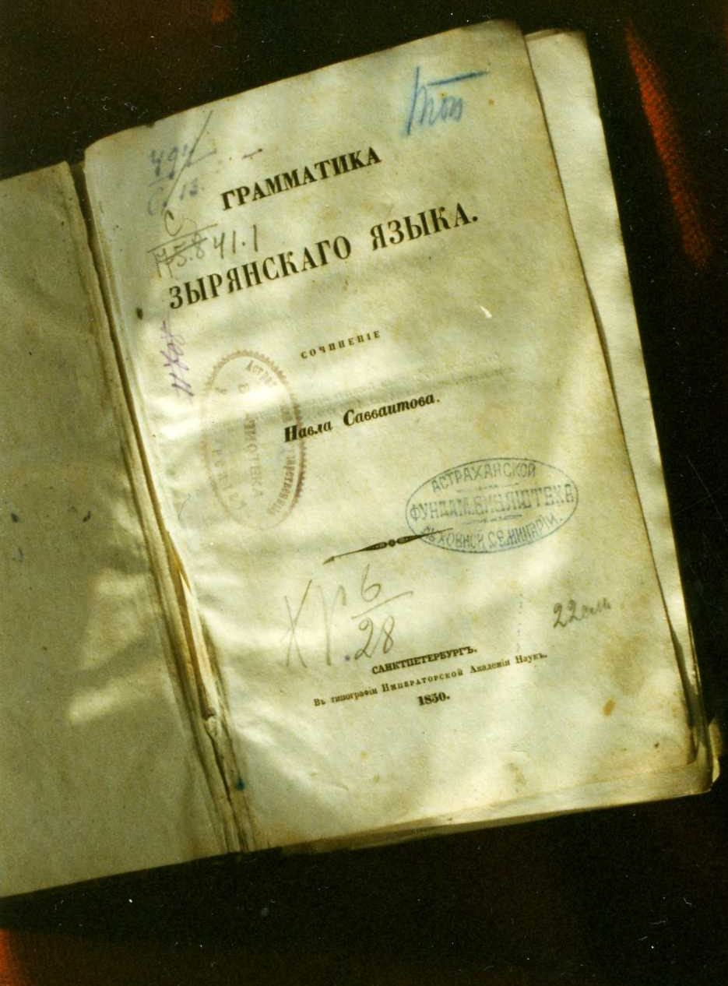
П.И. Савваитов

Slide 2
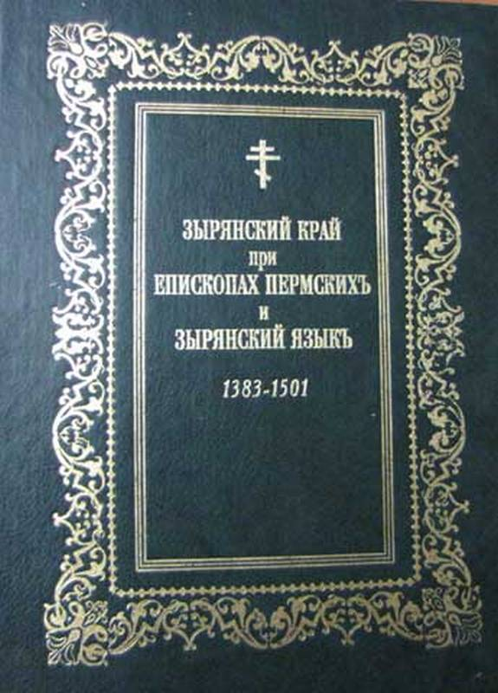
Г.С. Лыткин

Slide 3
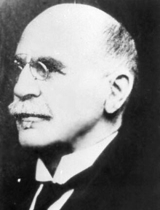
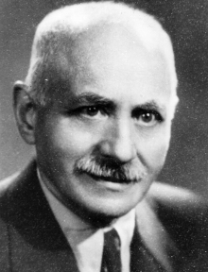
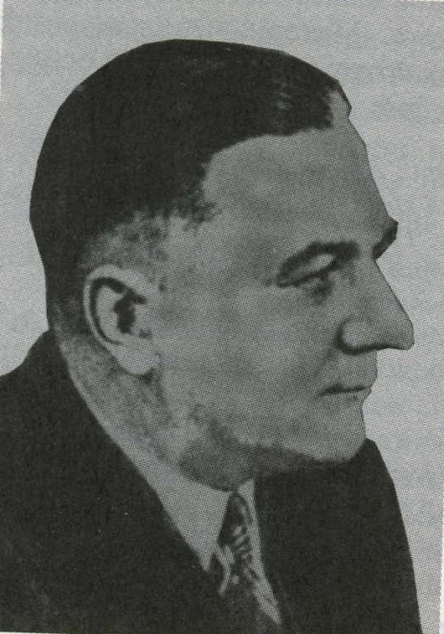
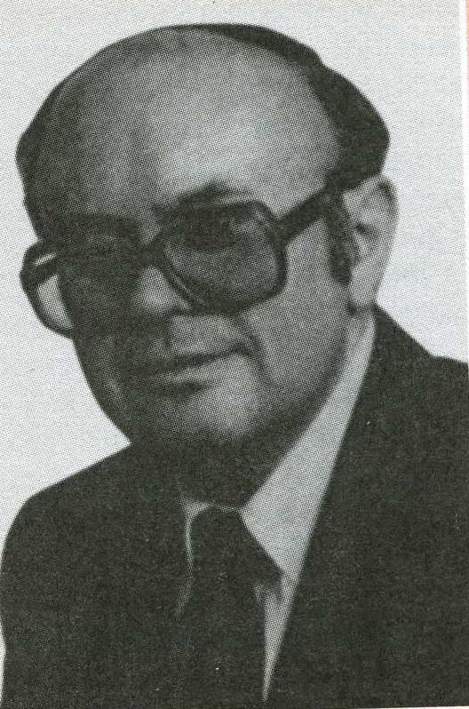
Ученые фино-угроведы
Ю. Вихман
Д. Фокош-Фукс
Т-Э. Уотила
К. Редеи

Slide 4
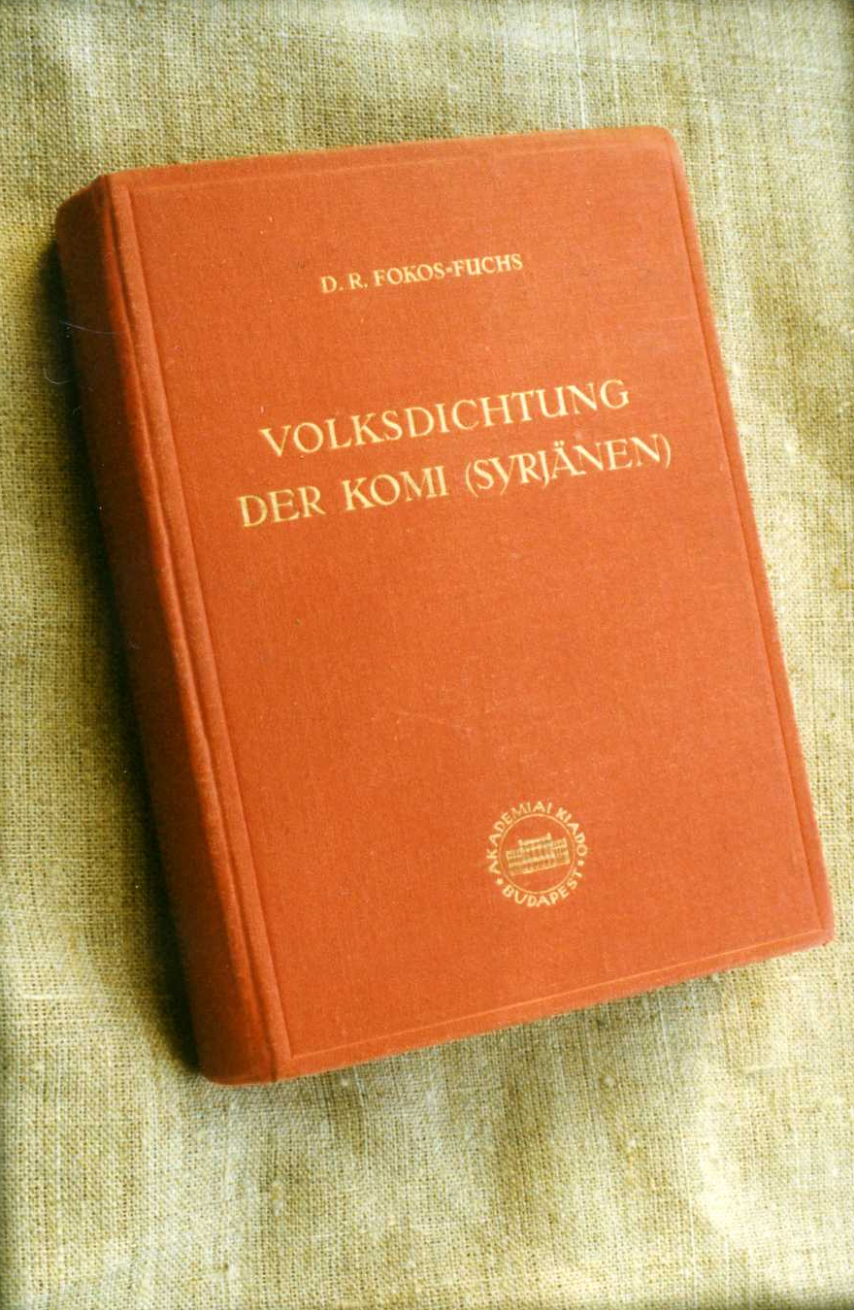
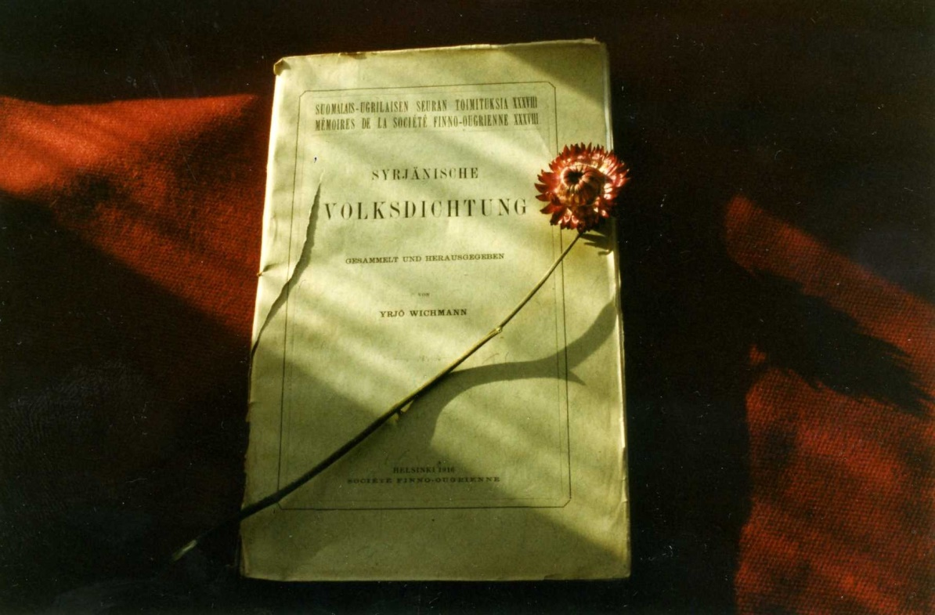

Slide 5
Коми лингвисты
М.А. Сахарова
Н.А. Колегова
Т.И. Жилина
В.А. Сорвачева

Slide 6
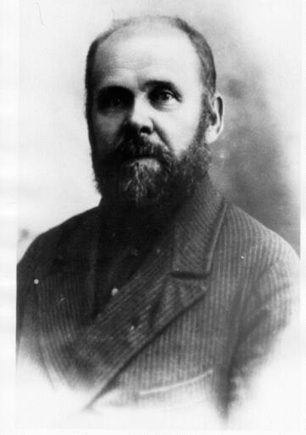
Цембер Андрей Андреевич
(1874-1959 ГГ.)
Коми краевед
издатель первых коми фольклорных сборников
основатель музейного и архивного дела в Республике Коми
историк

Slide 7
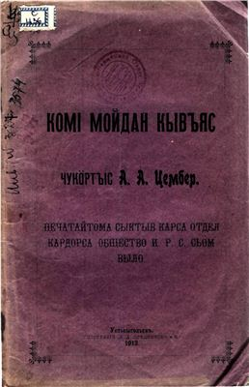
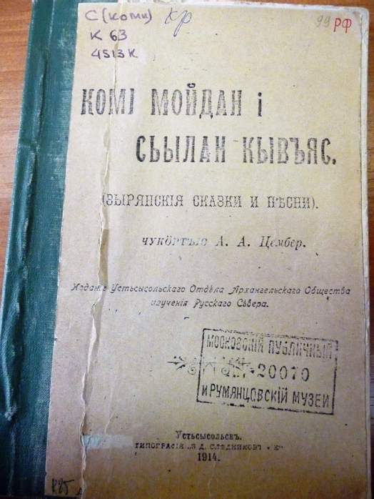
Коми мойданкывъяс

Slide 8
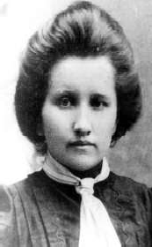
Суханова агния андреевна
(1884-1925)

Slide 9
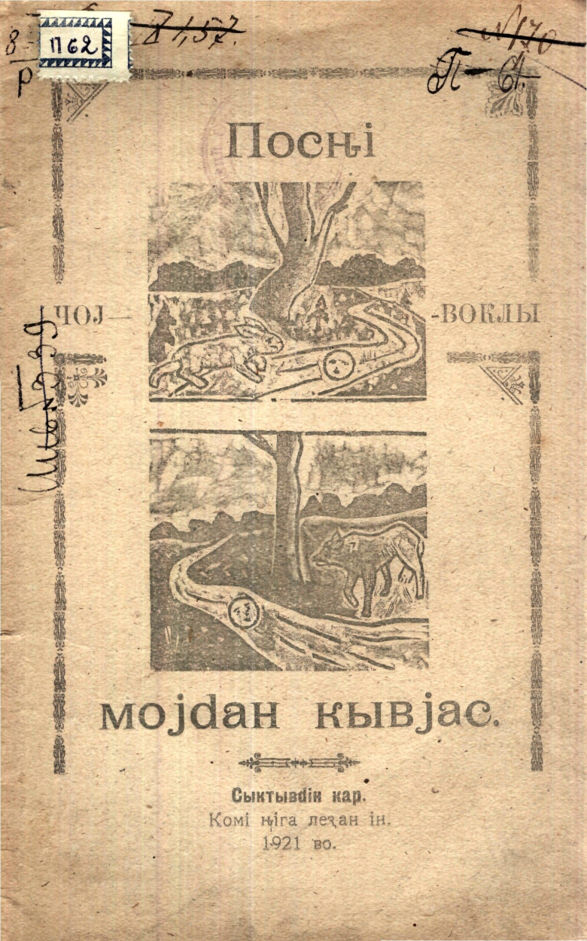
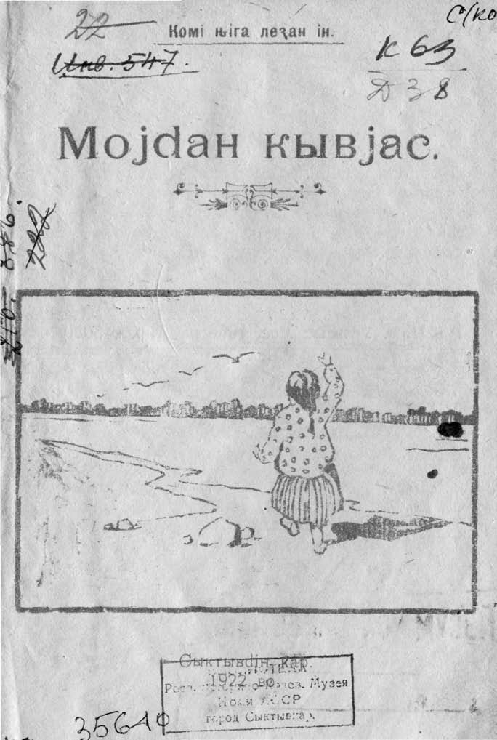

Slide 10
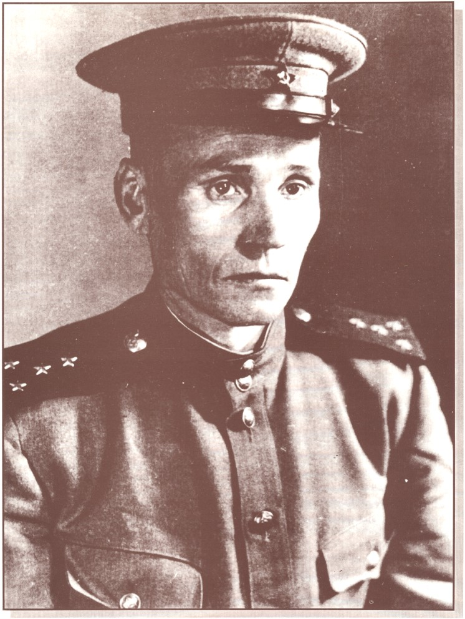
П.Г. Доронин

Slide 11



Slide 12
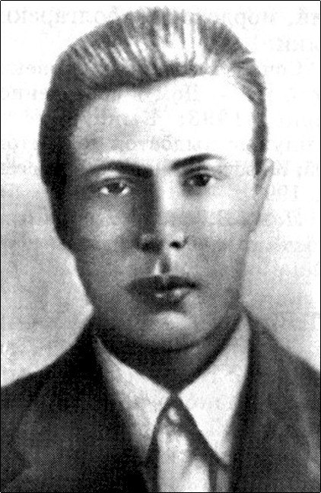
Осипов Иван Александрович (Вокан)
(1911-1942 ГГ.)
Коми прозаик, фольклорист.

Slide 13
Плесовский Федор Васильевич
(1920-1988 ГГ.)
Кандидат филологических наук
фольклорист.

Slide 14
Ю.Г. рочев

Slide 15
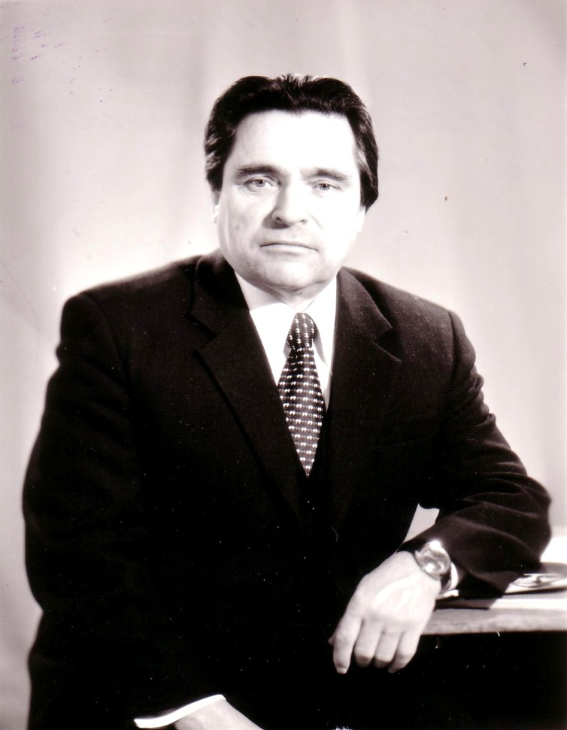
АНАТОЛИй КОНСТАНТИНОВИЧ МИКУШЕВ
(1926-1993 гг.)
Фольклорист, литературовед, литературный критик,
профессор Сыктывкарского государственного университета,
лауреат Государственной премии Коми АССР,
Заслуженный деятель науки РСФСР,
Заслуженный деятель науки Коми АССР,
член Союза писателей СССР,
иностранный член Общества Финской литературы,
почетный член Венгерского этнографического общества,
почетный член Финно-угорского Общества

Slide 16
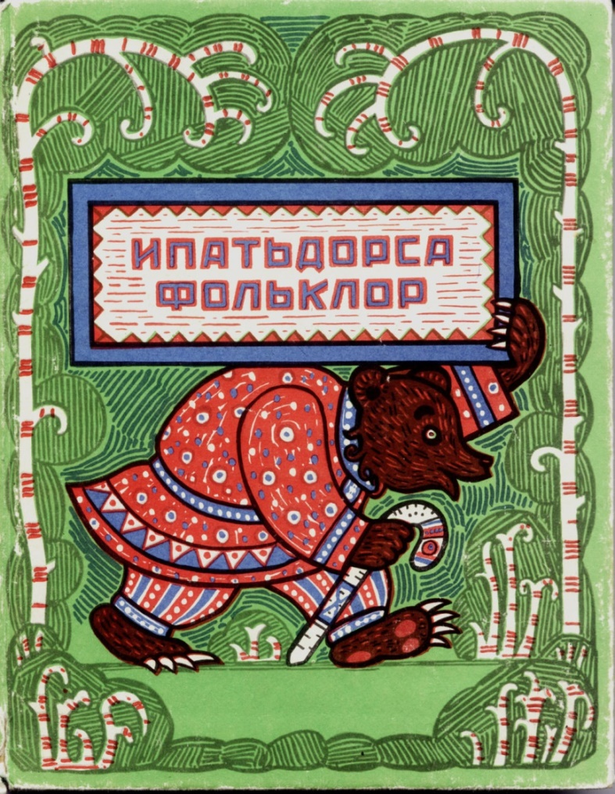

ИПАТЬДОРСА ФОЛЬКЛОР
Ипатьдорса фольклор (Анастасия Шуктомовалöн сьыланкывъяс, мойдъяс, шусьöгъяс да с.в.) = Фольклор села Ипатово (Песни, сказки, пословицы и т.д. Анастасии Шуктомовой) / Сост. и предисл. А. К. Микушева. – Сыктывкар: Коми кн. изд-во, 1980.

